Slide 1
自我介紹 (NIZIMA LIVE)

Slide 2

1.目標
Notes:
一個日本2D卡通風格的角色，身高瘦長，穿著白色襯衫，打紅領帶，穿著深藍吊帶褲子，帶著雪人頭套，頭上有一個小小的三角形棕色帽子，眼睛是純藍色，黑色的三角形鼻子，紅色嘴巴，喜愛畫畫，站在一個有一些油漆桶的書房，手裡拿著畫筆，平面的畫風，沒有頭髮
成為一名優秀的畫家。為自己舉辦畫展，取得大家對自己藝術的認同是我的目標。

Slide 3

2.阻礙
Notes:
一個日本2D卡通風格的角色，身高瘦長，穿著白色襯衫，打紅領帶，穿著深藍吊帶褲子，帶著雪人頭套，頭上有一個小小的三角形棕色帽子，眼睛是純藍色，黑色的三角形鼻子，紅色嘴巴，喜愛畫畫，站在一個有一些油漆桶的書房，手裡拿著畫筆，平面的畫風，沒有頭髮，背景多加兩位父母親，臉上透漏著憤怒
然而,家庭的經濟狀況成為了他追求夢想的阻礙。父母希望他選擇一個更穩定的職業,而不是冒險走藝術這條路。

Slide 4

3.努力
Notes:
一個日本2D卡通風格的角色，身高瘦長，穿著白色襯衫，打紅領帶，穿著深藍吊帶褲子，帶著雪人頭套，頭上有一個小小的三角形棕色帽子，眼睛是純藍色，黑色的三角形鼻子，紅色嘴巴，臉上留著汗水在夜晚中努力畫畫的樣子
但我沒有放棄。日以繼夜地努力練習繪畫,同時打工賺錢支付美術課程的學費。經過兩年的堅持,畫技有了顯著的進步,這個結果讓我更加堅定了自己的選擇。

Slide 5

4.結果
Notes:
一個日本2D動畫的角色，身高瘦長，穿著白色襯衫，打紅領帶，穿著深藍吊帶褲子，帶著雪人頭套，頭上有一個小小的三角形棕色帽子，眼睛是純藍色，黑色的三角形鼻子，紅色嘴巴，但是畫室失火了，臉上透漏著悲傷
準備報名參加一個重要的藝術比賽時,一個意外發生了 。我的畫室因為一場火災而被燒毀,所有的作品都化為灰燼。這個打擊幾乎讓我放棄了自己的夢想。

Slide 6

5.意外
Notes:
一位日本2D動畫角色，身高瘦長，穿著白色襯衫，打紅領帶，穿著深藍吊帶褲子，帶著雪人頭套，頭上有一個小小的三角形棕色帽子，眼睛是純藍色，黑色的三角形鼻子，紅色嘴巴，雪人主角拿著自己的風景畫，面露開心，在他的面前有一位老人老師
當地報紙報導了我的故事,引起了一位畫家的注意。這位畫家被我的故事所打動,主動提出要收我為徒。

Slide 7
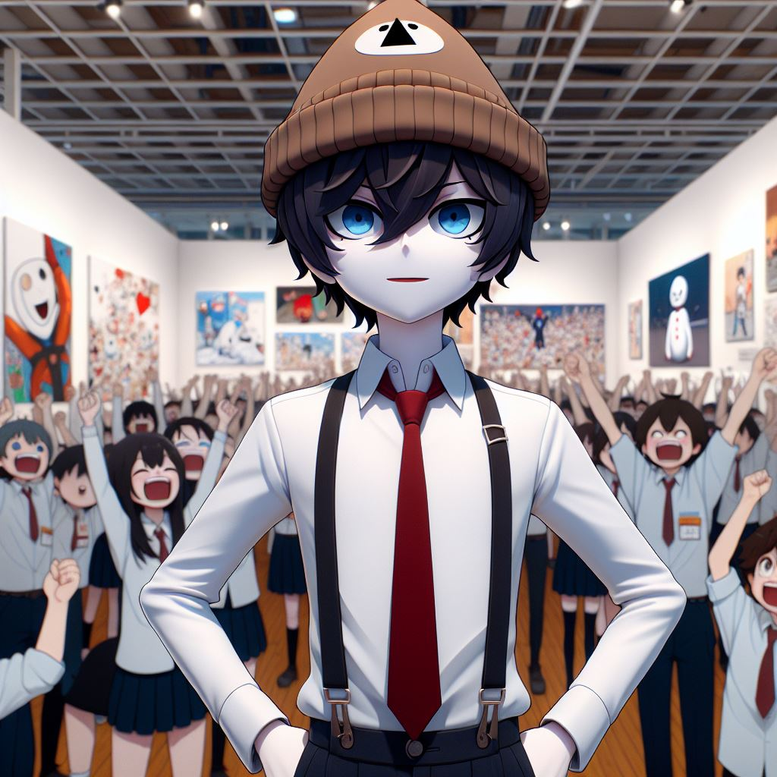
6.轉彎
Notes:
一個動漫場景，一位日本2D動畫角色參加了畫展，身高瘦長，穿著白色襯衫，打紅領帶，穿著深藍吊帶褲子，帶著雪人頭套，頭上有一個小小的三角形棕色帽子，眼睛是純藍色，黑色的三角形鼻子，紅色嘴巴，背後許多人喝采，背景也需要是動畫風格
幾年後,成功舉辦了自己的首次個人畫展,獲得了評論界的一致好評。不僅實現了成為畫家的夢想,還在藝術界站穩了腳跟。

Slide 8
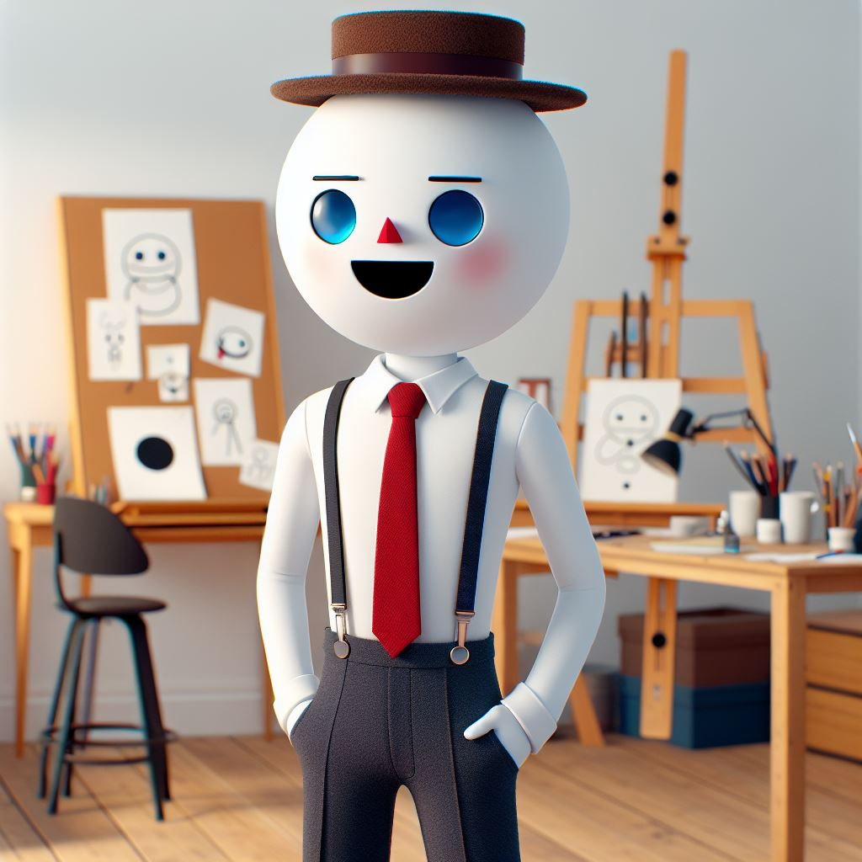
7.結局
Notes:
一位日本2D動畫角色，身高瘦長，穿著白色襯衫，打紅領帶，穿著深藍吊帶褲子，帶著雪人頭套，頭上有一個小小的三角形棕色帽子，眼睛是純藍色，黑色的三角形鼻子，紅色的笑容，站在畫室中
這段經歷讓我明白,追求夢想的道路上總會遇到挫折,但只要保持熱情和毅力,就一定能找到屬於自己的成功之路。

